Slide 1
Первісні музичні інструменти
Виконав Кошло Маркіян
Учень 10-Б класу

Slide 2
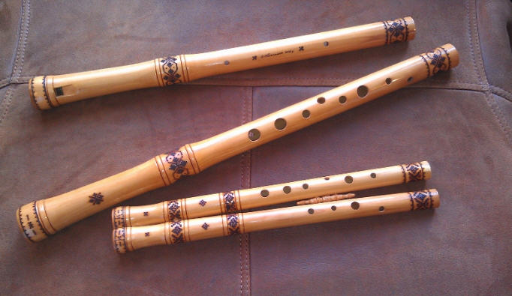
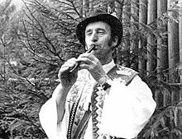
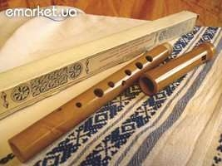
Сопілка-народний духовий музичний інструмент;в Україні відомий ще з княжих часів.

Slide 3
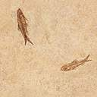
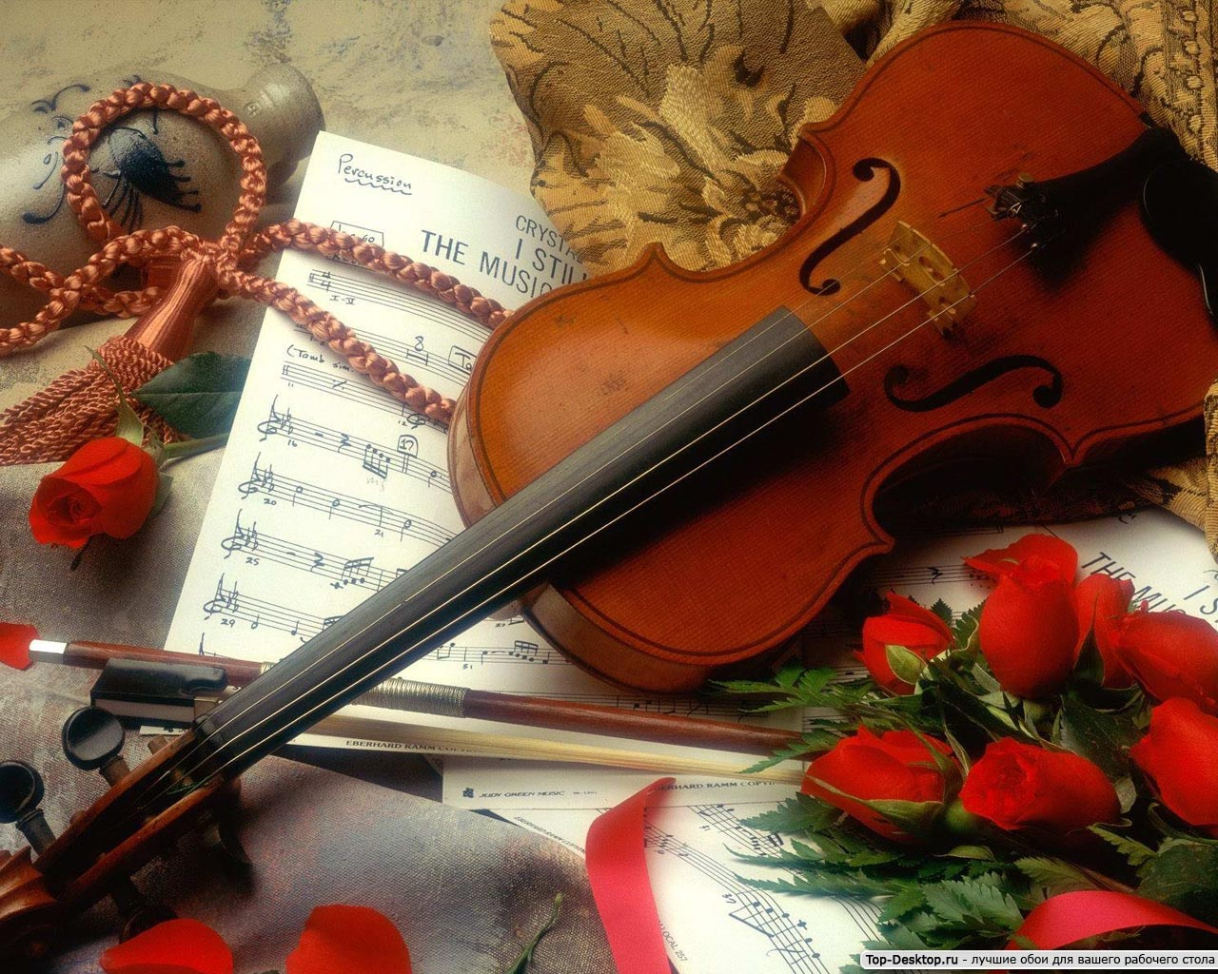
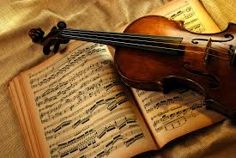
Скрипка-струнний музичний смичковий інструмент. Має чотири струни .
З'явився у середині XVI століття, прототипом її
стала віола.

Slide 4
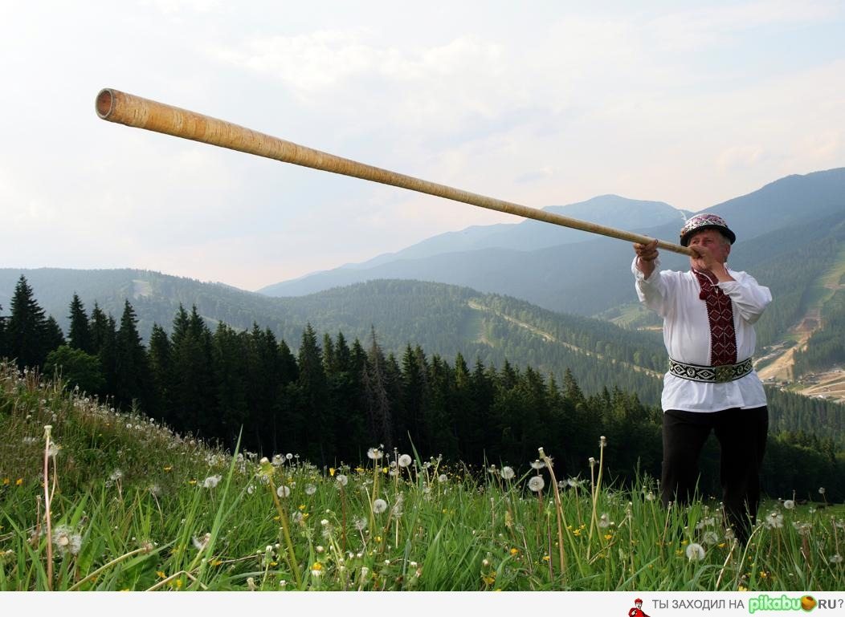
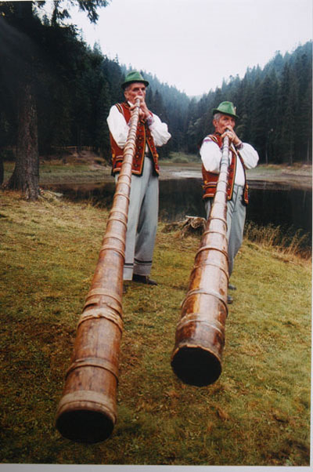
Трембіта – народний духовий мундштуковий музичний інструмент. Поширена в Карпатах.

Slide 5
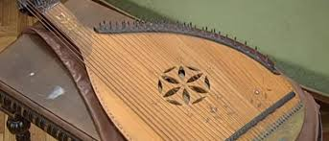
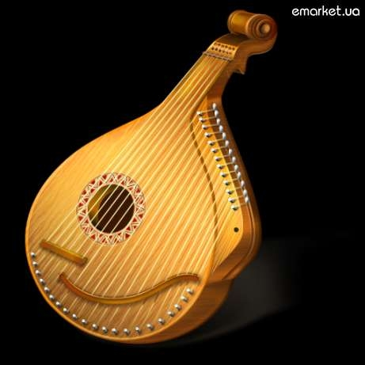
Бандура - український народний струнно- щипковий музичний інструмент. Винайдена у 14 столітті .

Slide 6
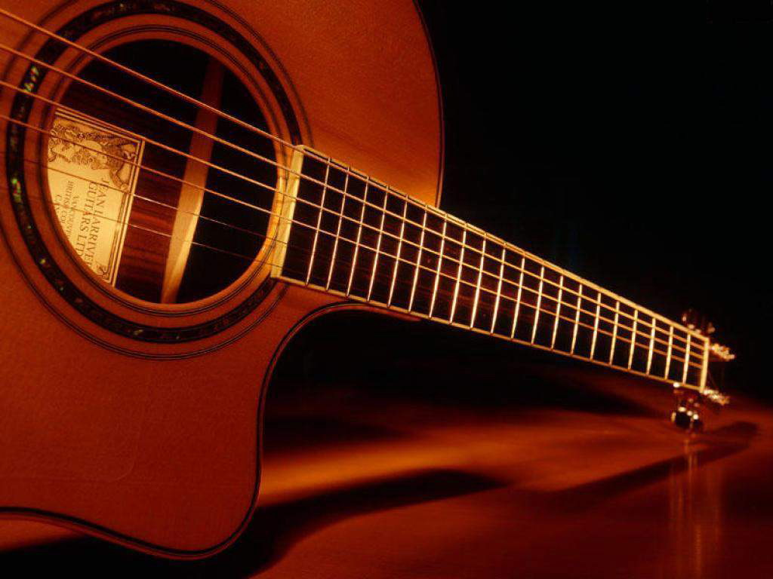
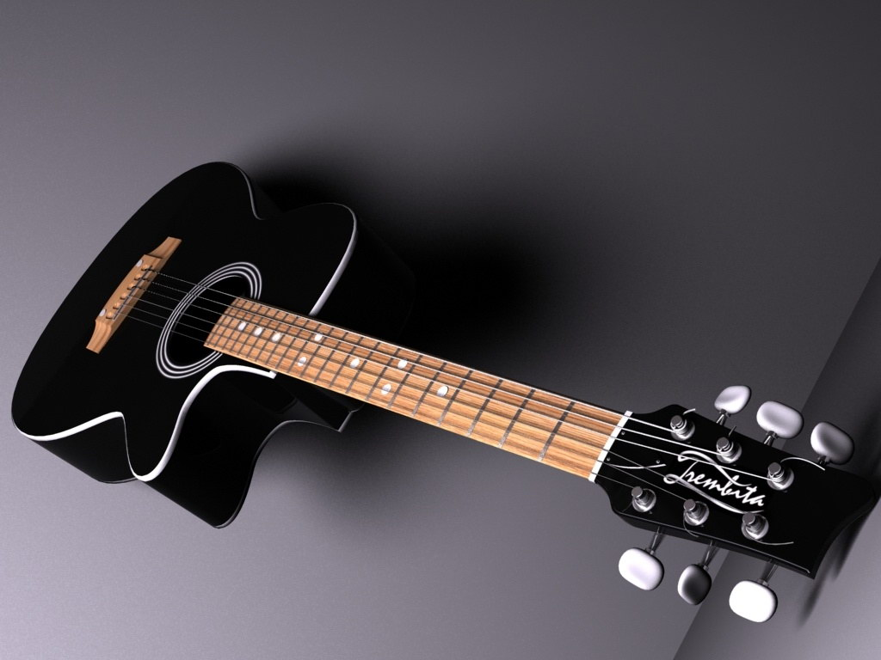
Гітара – струнний музичний інструмент. Бере своє походження з давньогрецької кіфари. Винайдена у 13 столітті.

Slide 7
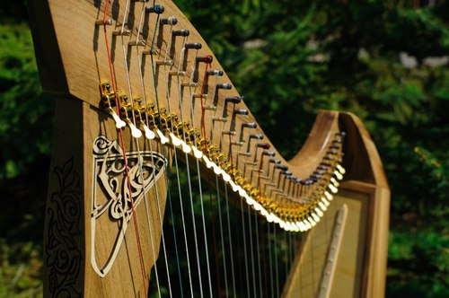
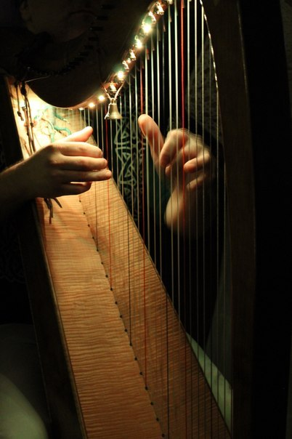
Арфа- щипково-струнний музичний інструмент з вертикально натягнутими струнами.

Slide 8
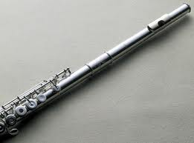
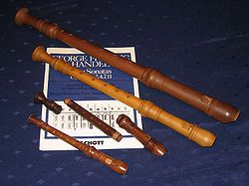
Флейта – духовий музичний інструмент . Перші флейти існували ще в епоху неандертальців.

Slide 9
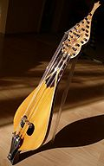
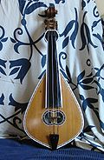
Критська ліра – грушеподібний трьохструнний музичний інструмент . Предок європейських смичкових інструменів . Поширена на Криті та островах Егейського моря.

Slide 10
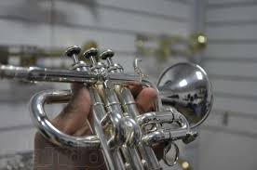
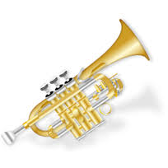
Труба – пікколо – це мідний духовий музичний інструмент . Винайдена фактично у період бароко.

Slide 11
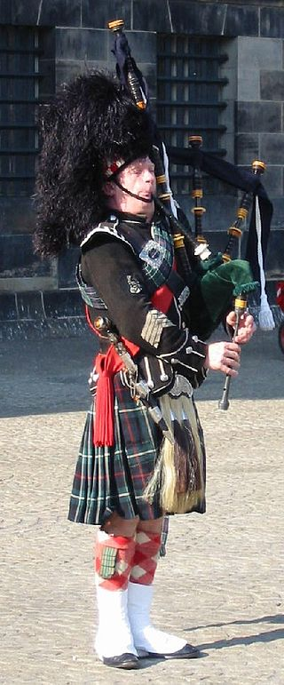
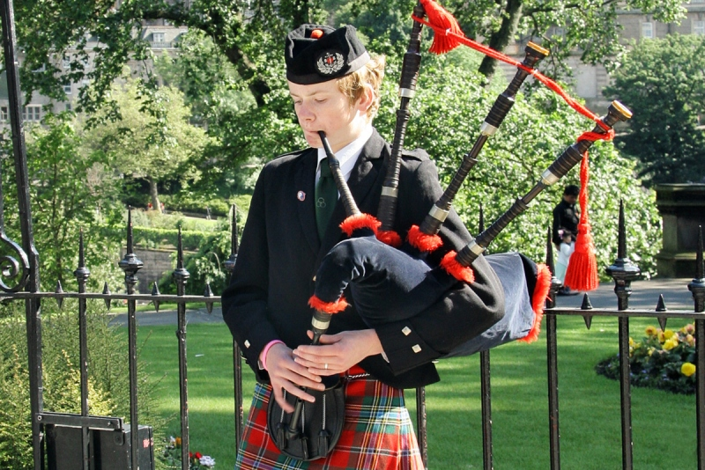
Волинка - старовинний шотландський музичний інструмент ,який являє собою резервуар для повітря та трубки до яких потрапляє повітря . Таких трубок є три.

Slide 12
Дякую за увагу!

